Slide 1

Оптимальный захват
Команда:Псковские парни
*ВАЖНО! В ходе решения конкурсного задания вы можете отклоняться, либо полностью отказаться от описанного Вами в данном шаблоне предполагаемого решения.

Slide 2

Использованные технологии
Для симулирования работы робота – Cinema 4D
Для работы с техническим зрением – OpenCV,RasberiPi3,PiCamera2
Для обучения системы распознавания – OpenCV
Для математических расчетов - Mathad
Для организации взаимодействия частей системы – Cineam 4D
Для распознавания голосa –EasyVR shield(для Arduino )

Slide 3
Технические характеристики робота
Тип кинематической схемы – Принципиальная
Максимальная грузоподъемность -3 кг
Максимальная скорость -
Точность повторяемости -

Slide 4
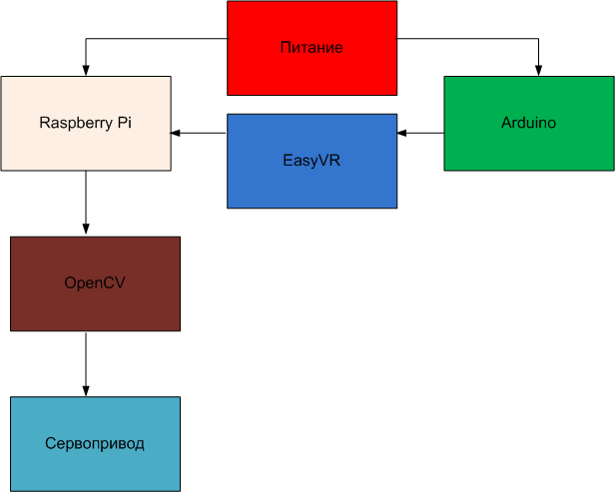
Структурная схема робота

Slide 5

Конструкция и схема подключения электромеханического захвата

Slide 6
Конструкция и схема подключения вакуумной присоски

Slide 7
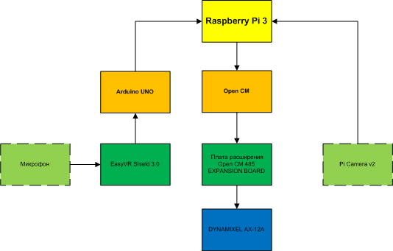
Схема системы управления

Slide 8
Эксперимент
Время сортировки объектов, согласно конкурсному заданию –
Размеры рабочего пространства-d=75;r=37,5.
Ссылка на ролик эксперимента

Slide 9
Состав команды
Инженер-программист – Максим Швыдкий 16 лет.
Инженер-конструктор –Ростистлав Плотухин 16 лет.
Инженер-проектировщик –Владислав Кияшко 14 лет, Иван Павлов16.
Математик –Юрий Романов 15 лет,Денис Долгов 15 лет.
*серым выделены возможные варианты - заменить на свой, данную строку удалить
Фото команды слева направо, согласно перечислению (можно фото по отдельности)

Slide 10
Организация работы команды
Инструменты организации командной работы -Trello
Календарь работ - https://clck.ru/Hrnsd
Расчетно-пояснительная записка - ссылка на расчетно-пояснительную записку команды
Репозиторий проекта – ссылка на GitHub или аналог
Сайт проекта\команды – ссылка на сайт проекта (опционально)
Свой вариант
*синим выделены места для гиперссылок – вместо синего текста вставить свои гиперссылки, данную строку удалить

